Slide 1
PARADIGME DE PROGRAMARE
Studenți:
Hașaș Liviu Timotei
Katona Natalia Andreea

Slide 2
CONTINUT
01
02
03
Programarea imperativă
04
Programarea funcțională
Programarea procedurală
05
06
07
Programarea în flux
Programarea orientată pe obiect
Programarea declarativă
Programarea automată

Slide 3
Notiunea de paradigma se bazeaza pe un cuvânt ce provine din limba latina si greaca si care reprezinta un exemplu sau un model

Slide 4
Paradigma de programare
Stil fundamental de a programa
Favorizeaza un set de concepte si tehnici de programare
Influenteaza felul in care sunt ganditi algoritmii de rezolvare a problemelor

Slide 5
01
Programarea imperativă
Descrie calculul ca instrucțiuni ce modifică starea unui program.
În aproape același fel în care modul imperativ din limbajele naturale exprimă comenzi pentru acțiuni, programele imperative sunt o secvență de comenzi pentru acționarea calculatorului.

Slide 6

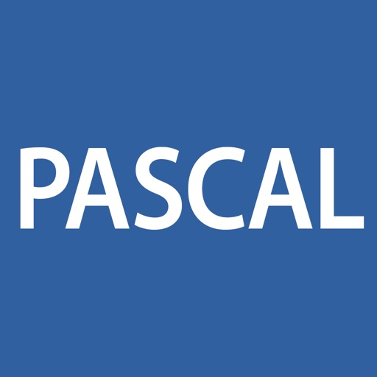
Limbajele dezvoltate pentru programarea imperativă s-au născut mai mult pentru manipularea numerică decât pentru cea simbolică și adoptă un stil prescriptiv, adică un stil în care toate operațiunile care trebuie efectuate au fost deja prevăzute în cadrul programului însuși. Ordinea de execuție este formal de sus în jos și, prin urmare, acțiunea are loc într-o manieră complet secvențială (cu excepția structurilor de control care pot fragmenta acțiunea).

Slide 7
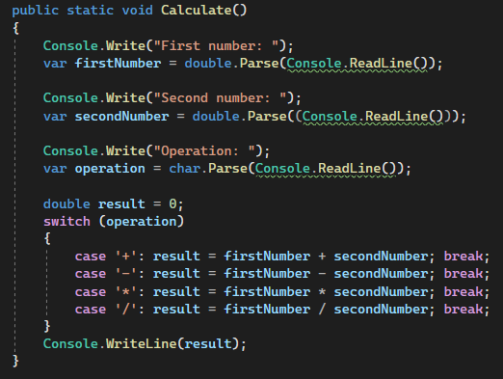

Slide 8
Programarea funcțională
02
Programarea funcțională este o paradigmă de programare care tratează calculul ca evaluare de funcții matematice și evită starea și datele mutabile.

Slide 9
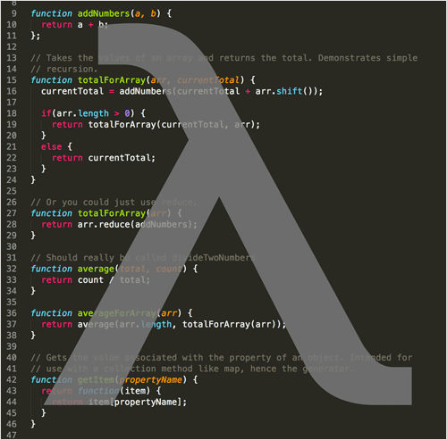
Modelul matematic al programării funcționale îl reprezintă calculul lambda. Limbajele funcționale moderne pot fi considerate extensii ale calculului lambda.^{[1]} Noțiunea de bază în această paradigmă este cea de funcțională sau funcție de nivel înalt, o funcție care poate accepta ca argument sau returna ca valoare o altă funcție.
Multe limbaje de programare nefuncționale, cum sunt C, C++ și C# pot fi făcute să aibă un comportament funcțional prin utilizarea pointerilor la funcții, biblioteca <functional>, respectiv funcțiile lambda.

Slide 10
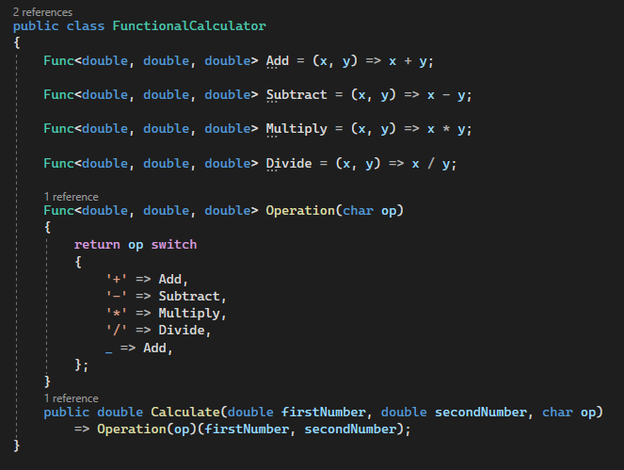

Slide 11
Programarea procedurală
03
Aceasta este una dintre cele mai vechi si des utilizate paradigme. Ea presupune în mod uzual parcurgerea urmatoarelor etape :
a) descompunerea problemei de rezolvat in subprobleme ;
b) gasirea pentru fiecare subproblema a unui algoritm optim de rezolvare ;
c) implementarea fiecarui algoritm folosind functii sau proceduri ale unui anumit limbaj de programare

Slide 12
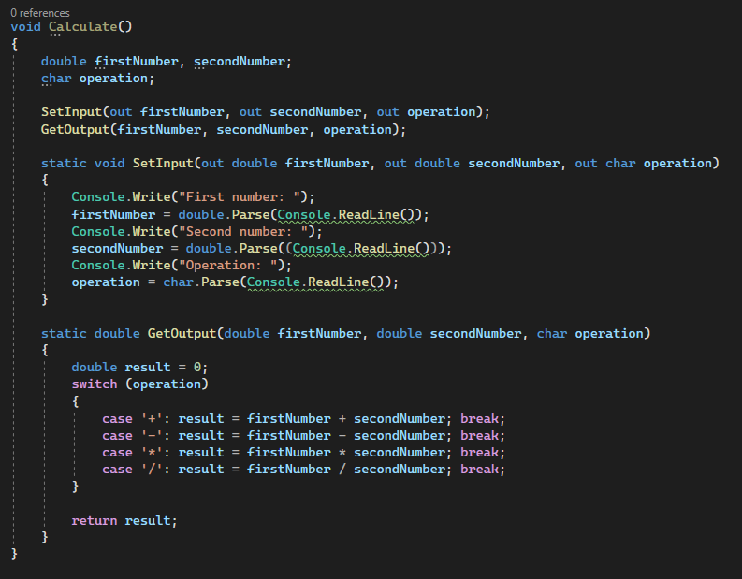

Slide 13
Programarea în flux
04
Constă într-un răspuns la o anumită schimbare de stare a sistemului, denumită eveniment (ex. click de mouse, apăsarea unei taste etc.).
În mod curent legătura dintre eveniment și funcțiile programului se face fie prin mesaje simple, fie prin thread-uri (linii / fire de execuție)

Slide 14
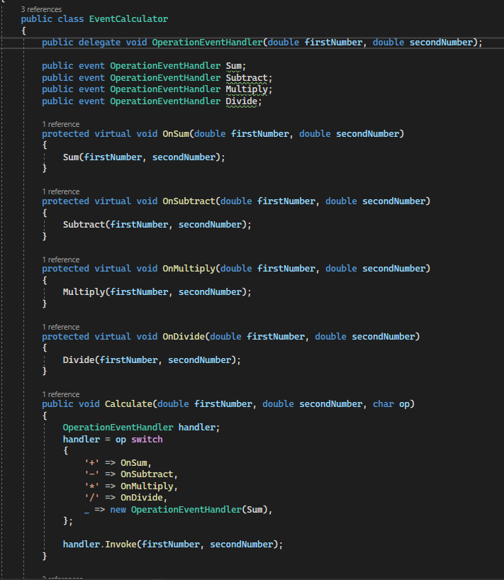
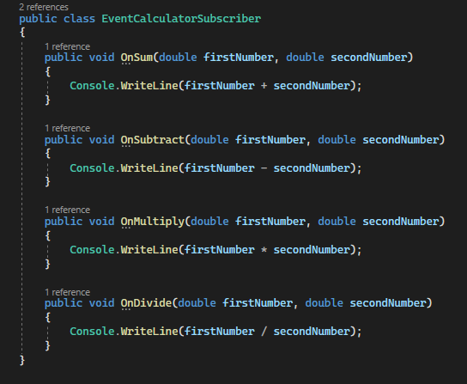
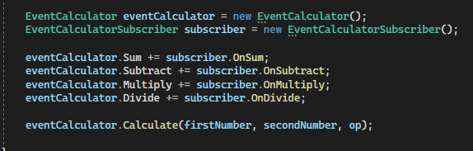

Slide 15
05
Programarea orientată pe obiect
Programarea orientată pe obiect este una dintre cele mai importante paradigme ale programării. Este un sistem de principii care definesc ce logică de bază folosim pentru a rezolva o sarcină dată și pentru a ne structura programele și cum elementele sunt conectate unele cu altele.

Slide 16
Avantajele programarii orientate pe obiect: - E mai ușor să modelezi lucruri complexe ca structuri mai simple și ușor de reprodus - Codul e ușor de reutilizat - Putem crea programre care rulează mai rapid cu acesta - Structura codului e mai transparentă - Dezvoltarea e mai rapidă deoarece clase paralele pot fi dezvoltate în același timp - Programul poate fi modifica, depanat și menținut mai ușor - E mai sigură (encapsulearea și abstractizarea fac datele mai sigure)

Slide 17
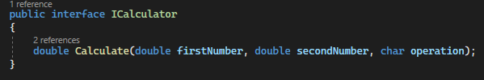
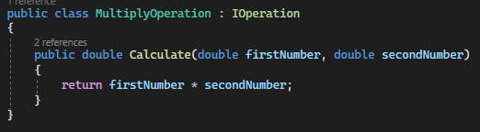
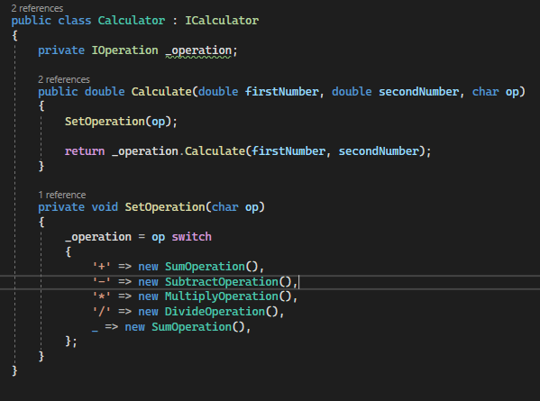
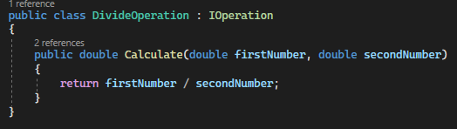
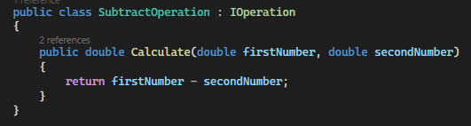
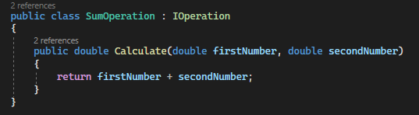
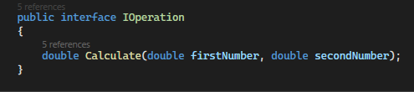

Slide 18
Programarea declarativa
06
Se concentrează pe ceea ce ar trebui să realizeze programul.
Programarea declarativă este o paradigmă de programare care exprimă logica unui calcul fără a descrie fluxul de control al acestuia.

Slide 19
Limbaje specifice domeniului care acceptă programarea declarativă:
Limbaj declarativ XSLT pentru transformarea documentelor XML
SQL include o parte declarativă (interogări pentru baze de date relaționale)
TK Solver
XForms un format XML care definește un model de procesare a datelor pentru date formatate XML și interfețe utilizator pentru manipularea datelor XML, cum ar fi formularele web .
Limbaje funcționale / logice / de constrângere care acceptă programarea declarativă:
Funcțional: Erlang , Haskell și Lisp
Logicieni: Prolog , Mercur
Constrângere: Oz , alte extensii de prolog (cum ar fi ECLiPSe sau SICSTUS)

Slide 20
Programarea automata
07
Programarea automată este un tip de programare pe calculator în care codul programului este generat automat de un alt program pe baza anumitor specificații.
Se scrie un program care scrie mai multe coduri, care apoi continuă și creează mai multe programe. Într-un fel, traducătorii pot fi considerați programe automate, iar limba de nivel înalt pe care o traduc într-o limbă de nivel inferior este specificația.

Slide 21
În prezent, există două tipuri considerate a fi programare automată:
Generarea codului sursă:
codul sursă este generat pe baza unui model sau șablon care este realizat printr-un instrument de programare sau un mediu de dezvoltare integrat (IDE).
Programare generativă:
Acest lucru se întâmplă în mod normal în programarea de azi, unde bibliotecile standard sunt utilizate pentru a îmbunătăți eficiența și viteza programării.

Slide 22
VĂ MULȚUMIM PENTRU ATENȚIA ACORDATĂ!

Slide 23
Bibliografie:
https://koaha.org/wiki/Programmazione_dichiarativa
https://ro.theastrologypage.com/automatic-programming
https://koaha.org/wiki/Linguaggio_imperativo
https://andrei.clubcisco.ro/2pp/cb/curs1.pdf
https://hmn.wiki/ro/Declarative_programming_language
https://towardsdatascience.com/what-is-a-programming-paradigm-1259362673c2

